Slide 1
Automation of telecommunication measurements
Ryhmä 10A
Eero Kaarnalehto
Tuomo Aaltonen
Perttu Hakala
Juha Järvinen

Slide 2
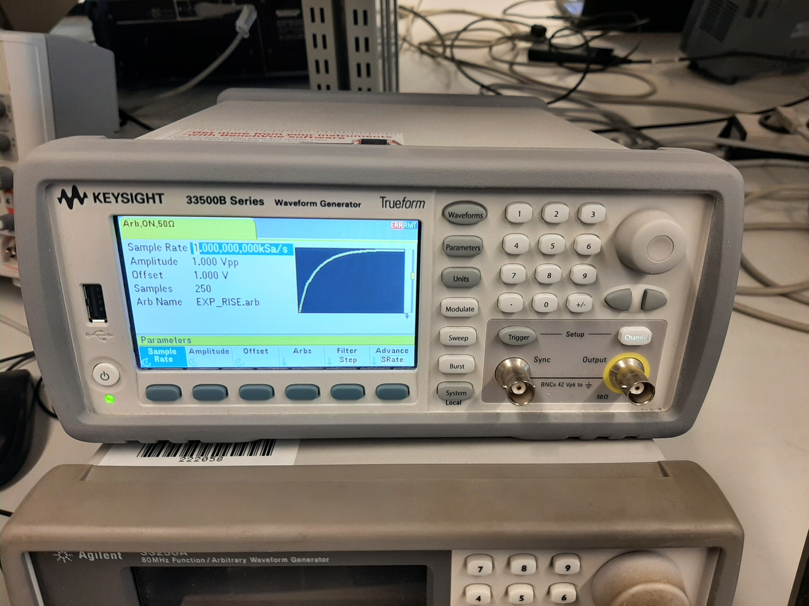
Johdanto
Tehtävänä ICT-alan kehitysprojektissa on graafisen käyttöliittymän luominen signaaligeneraattorille.
Käyttöliittymällä hallitaan päätelaitteen asetuksia ajon aikana kuten esimerkiksi taajuutta ja aaltomuotoja.
Päätelaitteena toimi Keysightin 33521b-mallinen generaattori.

Slide 3
Projektin alkuperäiset tavoitteet
Tavoite 1: Luodaan yhteys päätelaitteeseen.
Tavoite 2: Hallinnoidaan päätelaitetta pythonilla omalta laitteelta muodostetun yhteyden avulla.
Kaikki alkuperäiset tavoitteet on saavutettu projektin aikana ja projektiin voisi helposti myös kehittää lisää toimintoja tarvittaessa tulevaisuudessa.

Slide 4
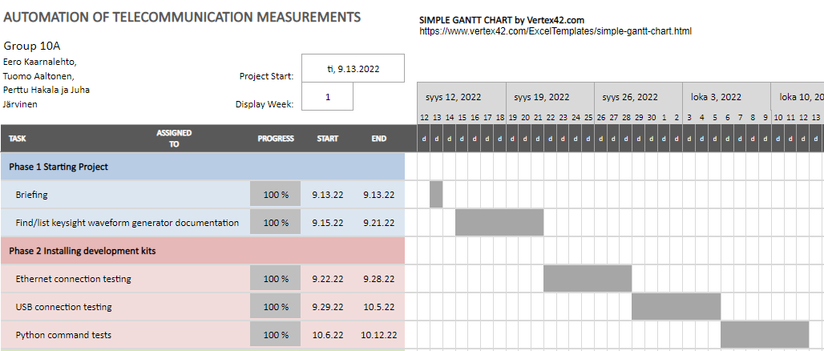
Projektisuunnitelma vaiheet 1 & 2

Slide 5
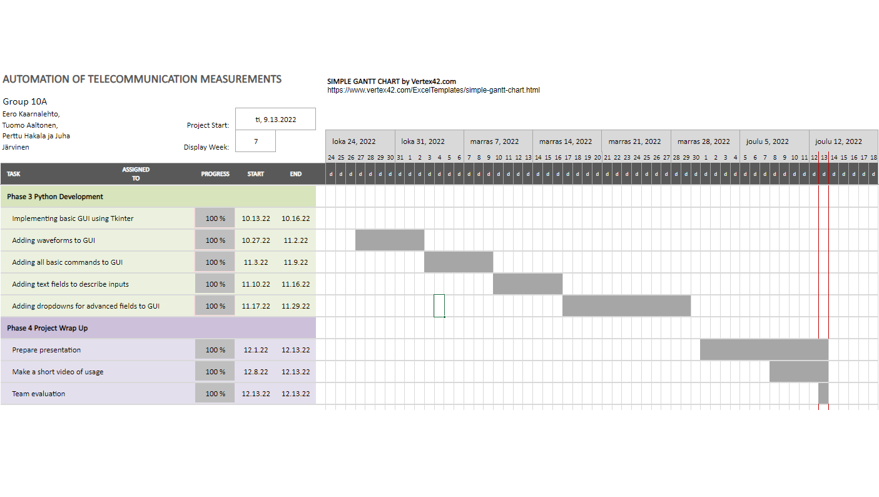
Projektisuunnitelma vaiheet 3 & 4

Slide 6
Suuret muutokset
Projektin aikana ei ole ilmennyt suuria muutoksia, koska olemme työskennelleet säännöllisesti aikataulun mukaisesti.
Pieni muutos on alkuperäisen ethernet yhteyden vaihtaminen usb yhteyteen, koska selaimessa käytetään java applet toimintoja, jotka ovat vanhentuneita metodeita.

Slide 7
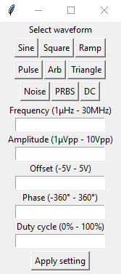
Käyttöliittymä
Käyttöliittymä on toteutettu Pythonin standardi tkinter työkalusarjalla.
Käyttöliittymä ei sisällä modulate, sweep, tai burst toimintoja.
Käyttöliittymä sisältää omat valikkonsa jokaiselle aaltomuodolle.

Slide 8
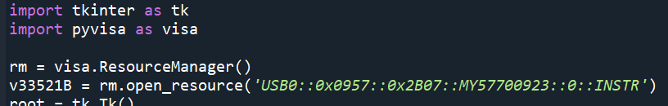
PyVISA
Yhteys laitteeseen on toteutettu käyttäen Pythonin PyVISA kirjastoa.
PyVISA on python kirjasto, joka mahdollistaa kaikenlaisten mittalaitteiden hallitsemisen.
Yhteys laitteeseen voidaan tehdä esimerkiksi ethernet tai usb kaapelilla, jonka jälkeen python koodissa voidaan ottaa yhteys laitteen osoitteeseen.

Slide 9
Mikä meni hyvin / huonosti
Hyvin menneet asiat:
Ryhmän tiimityöskentely ja kommunikaatio.
Alkuperäisten tavoitteiden saavutus.
Laitteen toiminnan selvitys.
Haasteet:
Laitteen komentojen dokumentaation selaaminen.
Keysight Command Expertin asennus/käyttöönotto.
Ethernet yhteyden käyttäminen (ethernet portti läppäreissä/java appletit).
Projektin aloitus venähti.

Slide 10
Lähteet
Vertex Gantt chart. https://www.vertex42.com/ExcelTemplates/simple-gantt-chart.html
Python GUI Programming With Tinker. https://realpython.com/python-gui-tkinter/
SCPI Automation Tutorial with Pysiva. https://goughlui.com/2021/03/28/tutorial-introduction-to-scpi-automation-of-test-equipment-with-pyvisa/
PythonAutomationSeries by Tim Fairfield. https://www.youtube.com/watch?v=Ew8C99HmtdU&list=PLMFn2UaPBVfWVjCbQh_DsJknlwpVkiIhh&index=3
Keysight 33500b-33600a series manual. https://www.testequipmentdepot.com/usedequipment/pdf/33500b-33600a-series_manual.pdf

Slide 11
Tiimin itsearviointi
Käytetty ratkaisu on hyvin ajateltu projektin tavoitteita varten.
Sovelluksen ratkaisu toimii oikein ja on käytettävä.
Kaikki alkuperäiset tavoitteet on saavutettu, mutta tavoitteet ovat erittäin avoimia.
Dokumentaatio projektista on kunnollista.
Koodia ei ole kommentoitu paljoa, mutta on loogista.
Projektin esitys on tehty.
Arvosana ehdotus 4/5

